Slide 1
Дистанційна робота гуртка «Основи інформаційних технологій»
КПНЗ «РайСЮН»
Покровської райради
на базі Сонцівського НВК
Керівник: Дроздова Н.О.

Slide 2
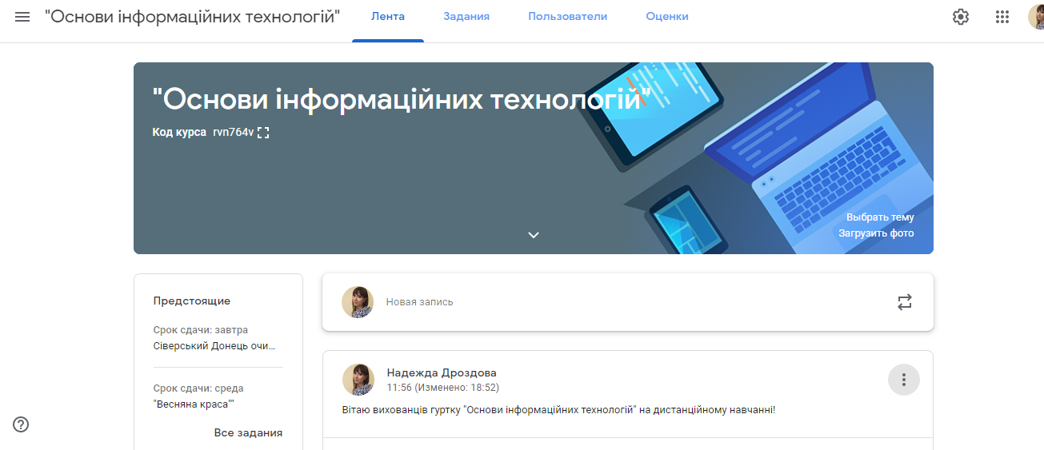
Робота гуртка здійснюється за допомогою середовища Google classroom
Зовнішній вигляд сторінки

Slide 3
В лівій частині екрану розташовані теми виховних заходів, а також теми вивчення матеріалу за планом

Slide 4
В розділу «Задания» - знаходиться матеріал для вивчення учнями за програмою а також опитувальники та тести, для контролю перевірки знань

Slide 5
Усі заходи розписані по датах і вихованці бачать строки, до яких потрібно надіслати матеріал для конкурсу або для перевірки знань

Slide 7
У стрічці або під матеріалом/конкурсом/завданням вихованці активно приймають участь у коментарях

Slide 8
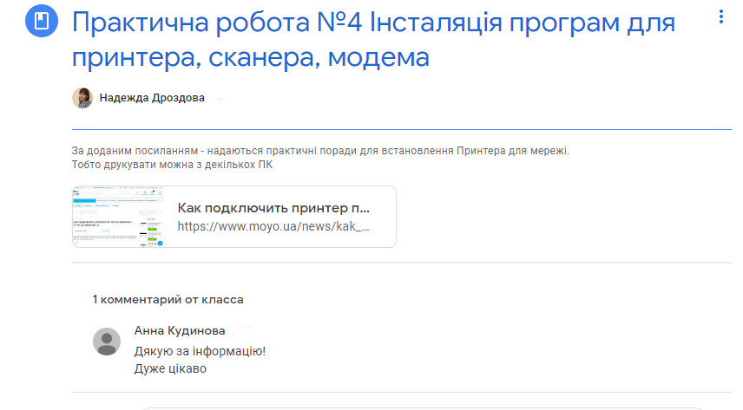

Slide 9
Для перевірки знань вихованців – застосовується опитувальник або тести. Діти вивчають матеріал дистанційно і надсилають відповіді.

